Slide 1


МАЗИ И АКСЕССУАРЫ
2020-2021

Slide 2

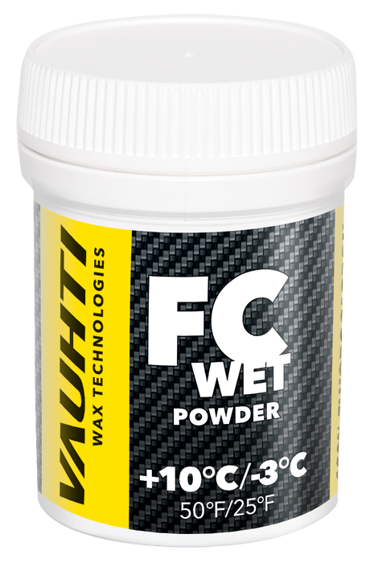
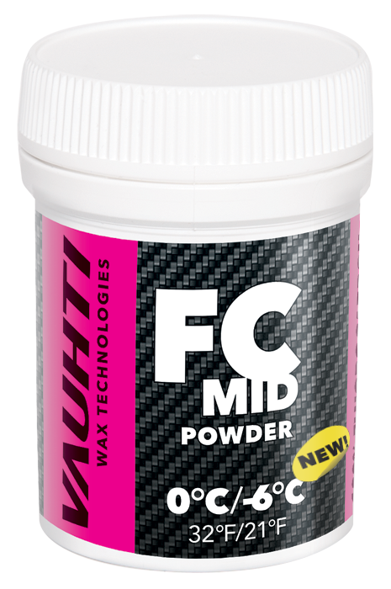
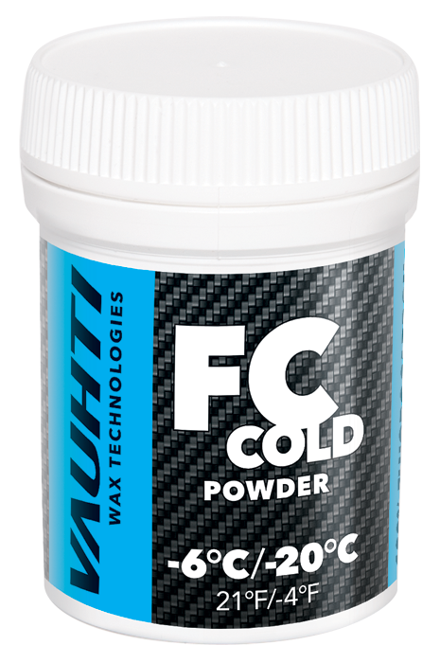
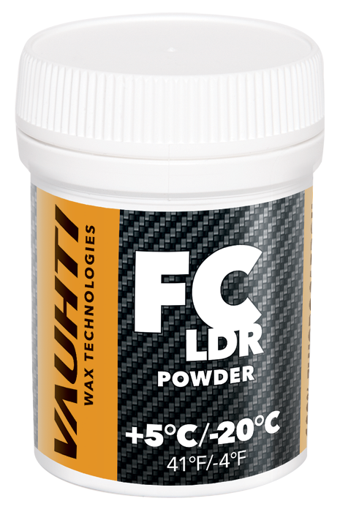
FC 100% ФТОРУГЛЕРОД - ПОРОШКИ
EV-320-FCPW 7 800 руб.
FC WET порошок
Температурный диапазон от +10°С до -3°С
EV-320-FCPM 7 800 руб.
FC MID порошок
Температурный диапазон от +0°С до -6°С
EV-320-FCPC 7 800 руб.
FC COLD порошок
Температурный диапазон от -6°С до -20°С
EV-320-FCPLDR 8 500 руб.
FC LDR порошок
Температурный диапазон от +5°С до -20°С
УПАКОВКА: 30 г

Slide 3
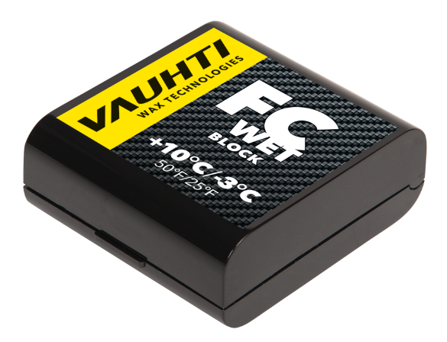
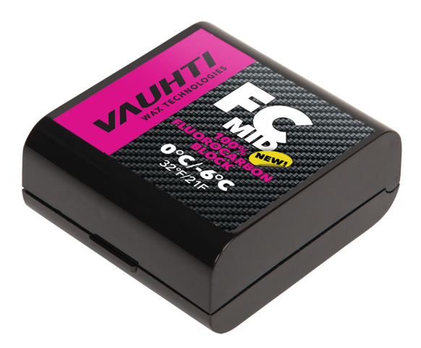
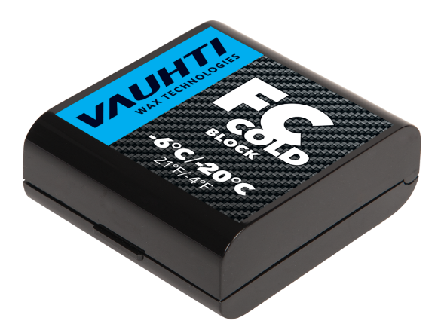
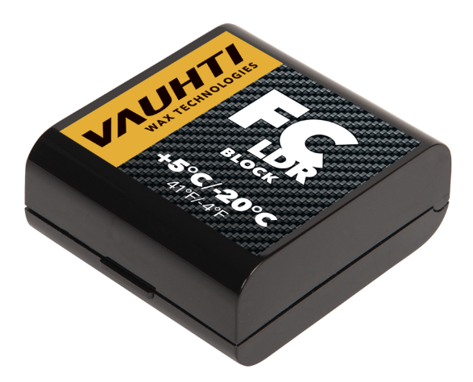
FC 100% ФТОРУГЛЕРОД - БЛОКИ
FC-блоки по составу эквивалентны FC-порошкам. FC-блоки используются как финальный слой «ускоритель». Наносят на жидкие и твёрдые мази скольжения, порошки. Можно наносить как с помощью пробки, так и использовать утюг.
EV-315-FCBW 6 300 руб.
FC WET блок
Температурный диапазон от +10°С до -3°С
EV-315-FCBM 6 300 руб.
FC MID блок
Температурный диапазон от +0°С до -6°С
EV-315-FCBC 6 300 руб.
FC COLD блок
Температурный диапазон от -6°С до -20°С
EV-315-FCBLDR 6 500 руб.
FC LDR блок
Температурный диапазон от +5°С до -20°С
УПАКОВКА: 20 г

Slide 4
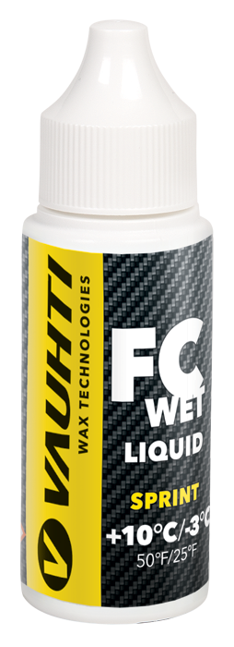
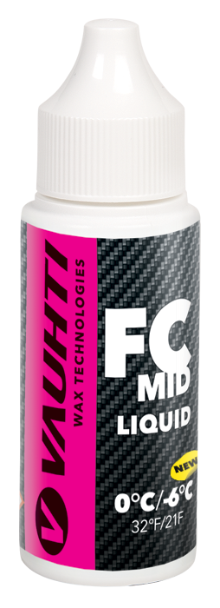
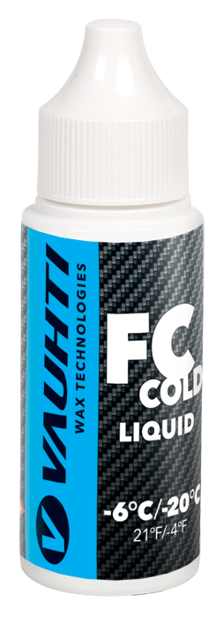
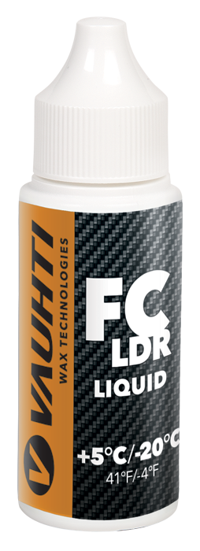
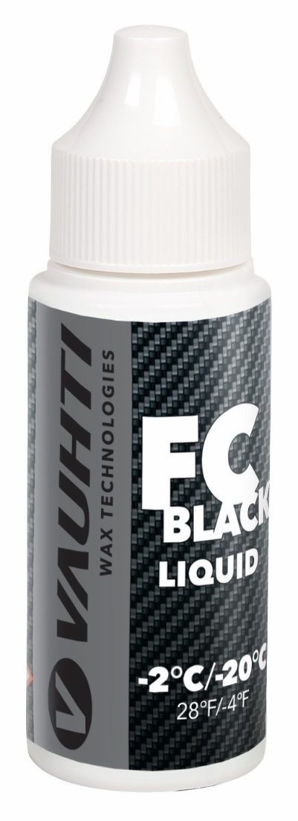
FC 100% ФТОРУГЛЕРОД - ЭМУЛЬСИИ
Это жидкие верси FC порошков. Отличная износостойкость. Наносят на жидкие и твёрдые мази скольжения, порошки, как финальный слой. Быстро наносится и сохнет. Отличный результат, даже если наносится просто на базовые мази скольжения. Можно использовать для нанесения на мази держания и клистеры, чтобы «добавить скольжения» и предотвратить обледенение колодки в сложных погодных условиях.
EV-313-FCLW 5 500 руб.
FC WET SPRINT эмульсия
Температурный диапазон от +10°С до -3°С
EV-313-FCLM 5 500 руб.
FC MID эмульсия
Температурный диапазон от +0°С до -6°С
EV-313-FCLC 5 500 руб.
FC COLD эмульсия
Температурный диапазон от -6°С до -20°С
EV-313-FCLLDR 5 800 руб.
FC LDR эмульсия
Температурный диапазон от +5°С до -20°С
EV-313-FCLB 5 500 руб.
FC BLACK эмульсия
Температурный диапазон от -2°С до -20°С
УПАКОВКА: 40 г

Slide 5
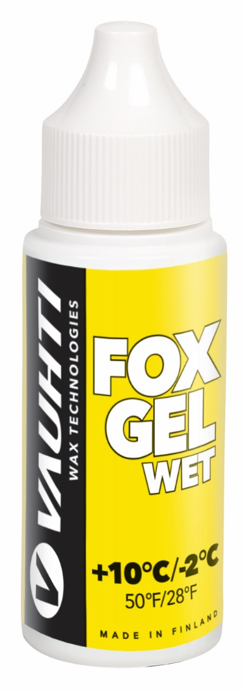
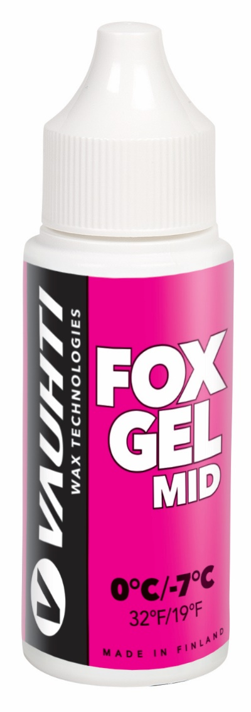
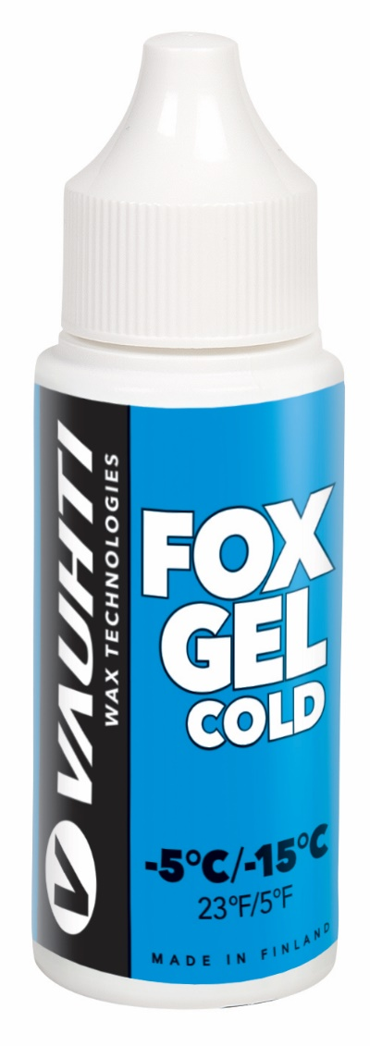
FOX ГЕЛИ
Fox-гели, простые в использовании, жидкие фторовые покрытия. Используются для нанесения на мази скольжения, базовые парафины, фтористые мази скольжения, FC-порошки. Рекомендуем наносить их на твердые мази держания и клистеры для улучшения скольжения, предотвращения обледенения и загрязнения в сложных погодных условиях.
EV-313-FGW 3 900 руб.
FOX WET гель
Температурный диапазон от +10°С до -2°С
EV-313-FGM 3 900 руб.
FOX MID гель
Температурный диапазон от +0°С до -7°С
EV-313-FGC 3 900 руб.
FOX COLD гель
Температурный диапазон от -5°С до -15°С
УПАКОВКА: 35 г

Slide 6
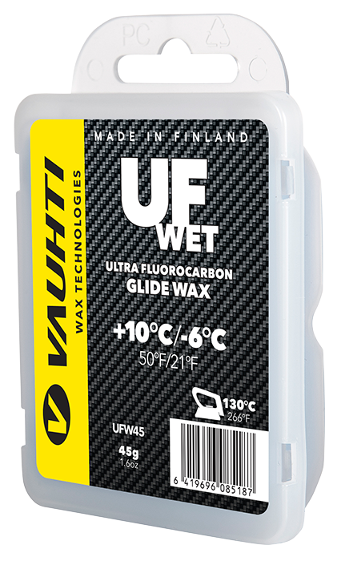
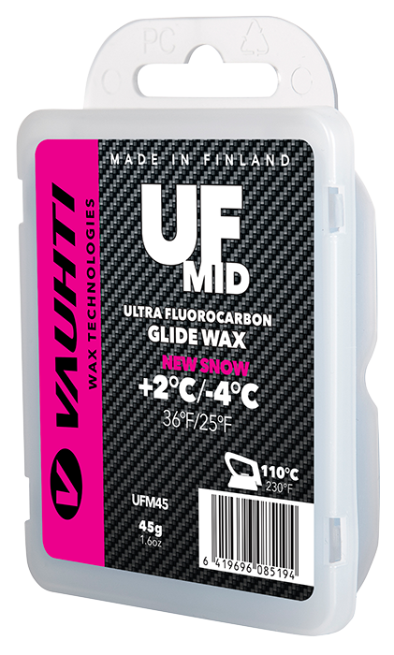
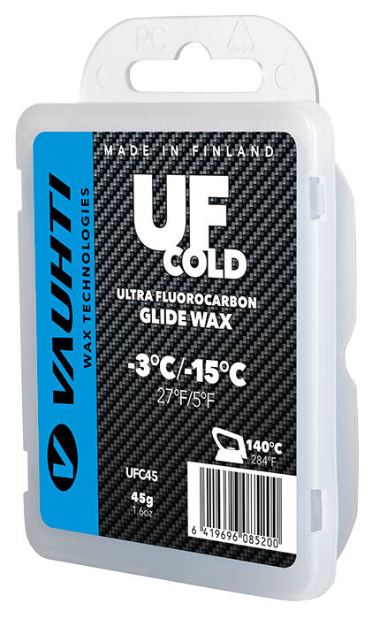
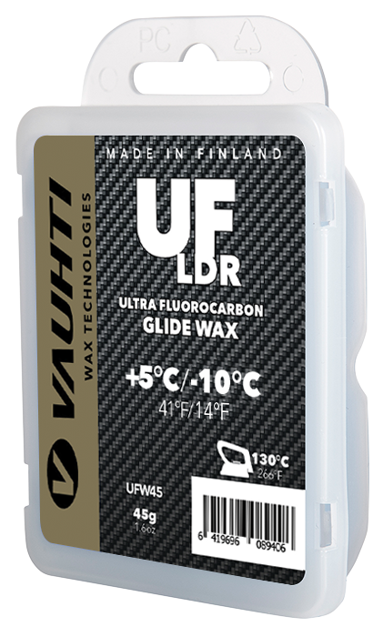
UF УЛЬТРАВЫСОКОФТОРИСТЫЕ МАЗИ СКОЛЬЖЕНИЯ
Ультравысокофтористые мази скольжения содержат фторированные добавки в максимально оптимальном количестве. Могут использоваться самостоятельно для гонок самого высокого уровня. Состав продуктов был тщательно отобран на основании лабораторных анализов и многочисленных полевых тестов. Специальные продукты для любых погодных условий.
EV-330-UFW45 4 200 руб.
UF WET мазь скольжения
Температурный диапазон от +10°С до -6°С
EV-330-UFM45 4 200 руб.
UF MID мазь скольжения
Температурный диапазон от +2°С до -4°С
EV-330-UFC45 4 200 руб.
UF COLD мазь скольжения
Температурный диапазон от -3°С до -15°С
EV-30-UFLDR45 4 200 руб.
UF LDR мазь скольжения
Температурный диапазон от +5°С до -10°С
УПАКОВКА: 45 г

Slide 7

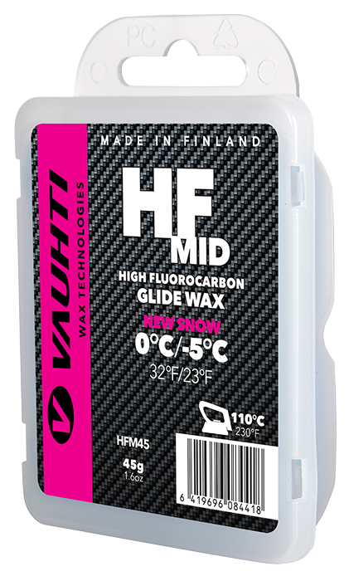
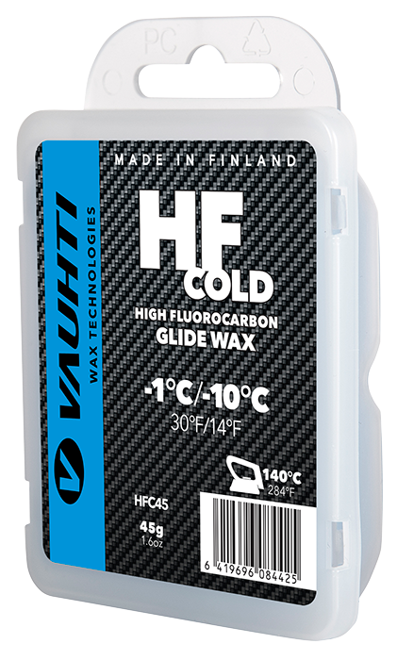
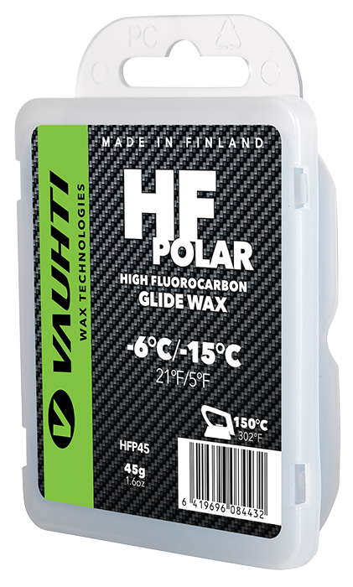
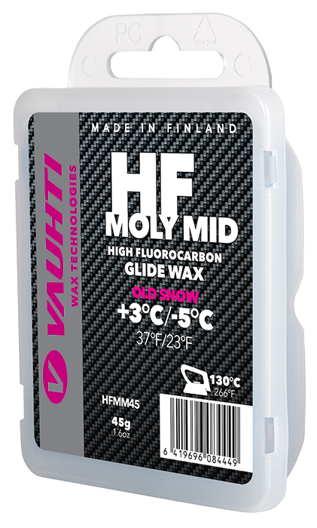
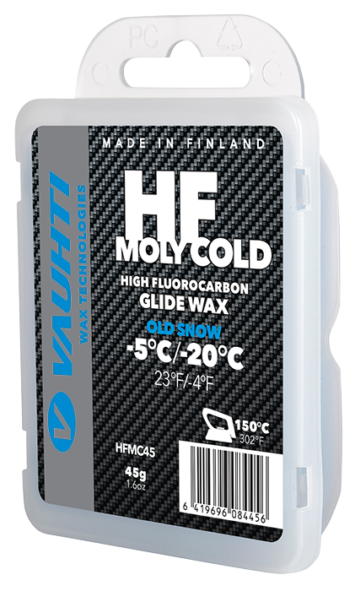
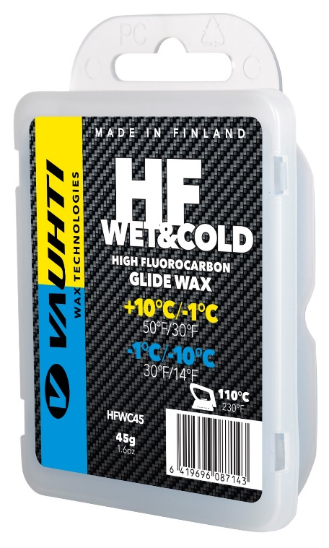
HF ВЫСОКОФТОРИСТЫЕ МАЗИ СКОЛЬЖЕНИЯ
Серия специально разработана для лыжных гонок и продвинутых лыжников. Благодаря высокому содержанию фторированных добавок, продукт обладает хорошими водо- и грязеотталкивающими свойствами. Продукты серии хорошо подходят для любого типа снега при влажности воздуха более 55 %, когда снег влажный или мокрый.
HF WET мазь скольжения
Температурный диапазон от +10°С до -1°С
HF MID мазь скольжения
Температурный диапазон от +0°С до -5°С
HF COLD мазь скольжения
Температурный диапазон от -1°С до -10°С
HF POLAR мазь скольжения
Температурный диапазон от -6°С до -15°С
HF MOLY MID мазь скольжения
Температурный диапазон от +3°С до -5°С
HF MOLY COLD мазь скольжения
Температурный диапазон от -5°С до -20°С
УПАКОВКА: 45 / 90 / 180 г 2 350 руб. / 4 300 руб. / 7 600 руб.

Slide 8
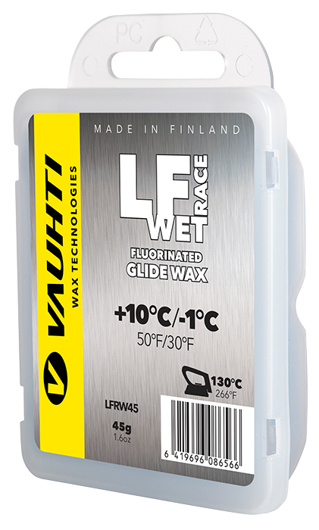
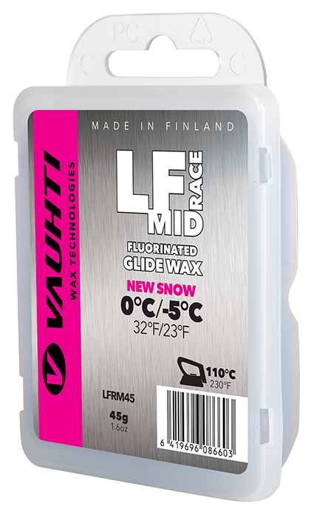
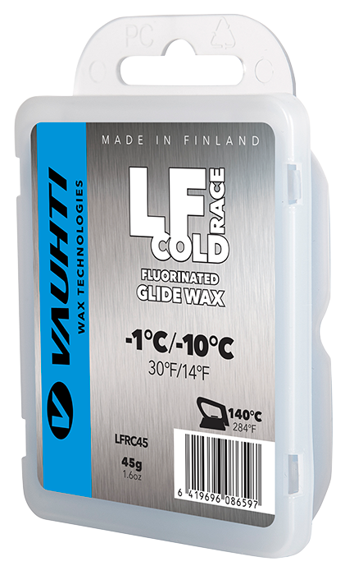
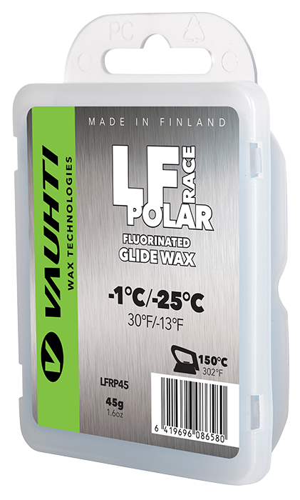
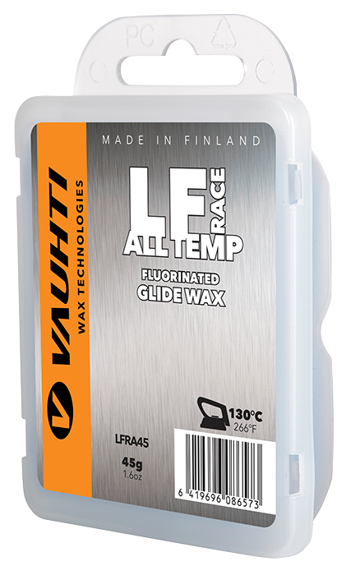
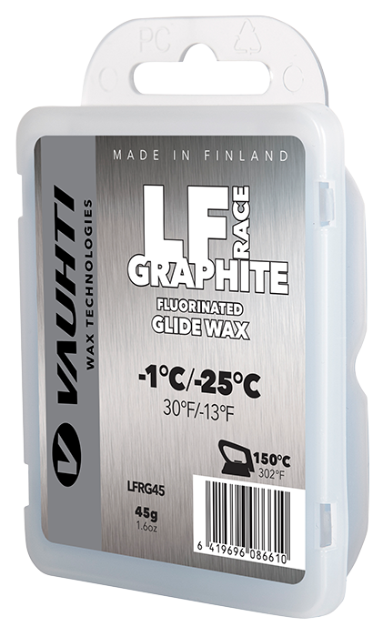
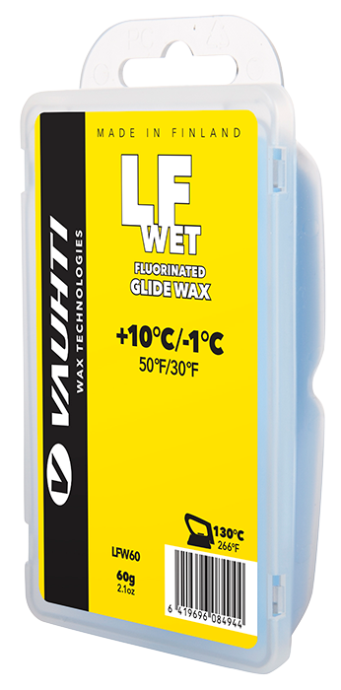
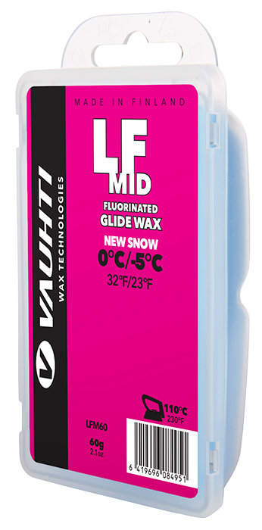
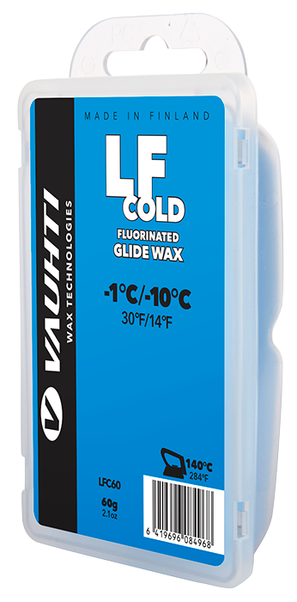
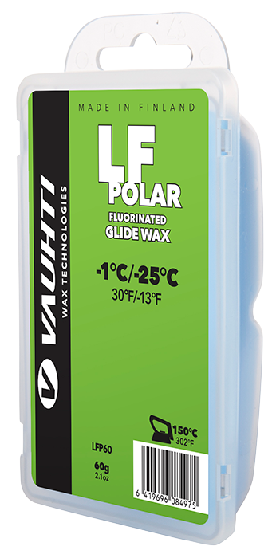
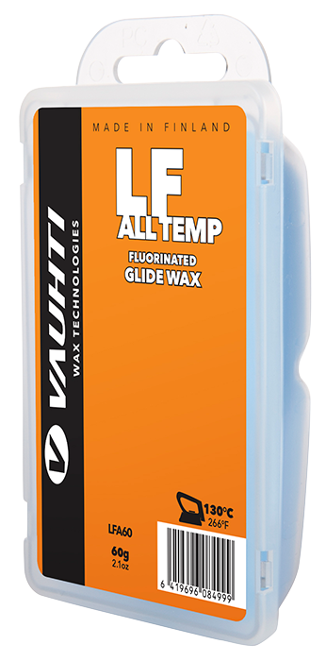
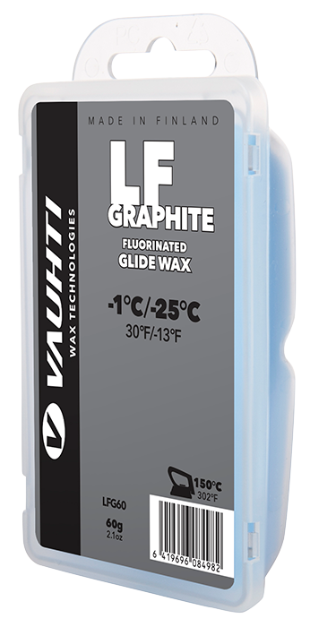
LF RACE / LF НИЗКОФТОРИСТЫЕ МАЗИ СКОЛЬЖЕНИЯ
Серия LF RACE специально разработана для активных лыжников и для тренировок соревнующихся лыжников. Фторированные продукты подходят для любого типа снега и погодных условий.
УПАКОВКА: 45 / 90 / 180 / 540 г 850 руб. / 1 100 руб. / 1 700 руб. / 4 500 руб.
Серия LF специально разработана для лыжников-любителей. У фторированных продуктов серии LF лучше свойства скольжения, чем у базовых парафинов. Состав соответствует парафинам Vauhti LF Race, но с более низким содержанием фторированных добавок.
УПАКОВКА: 60 г 600 руб.

Slide 9
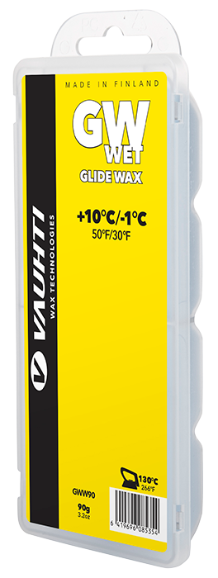
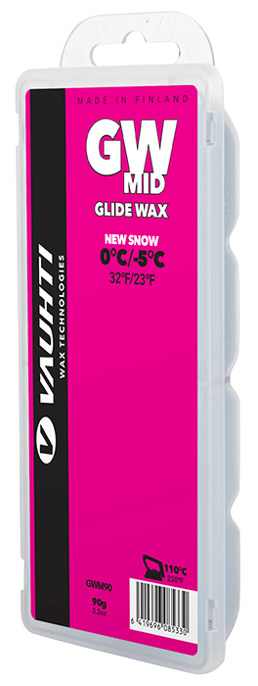
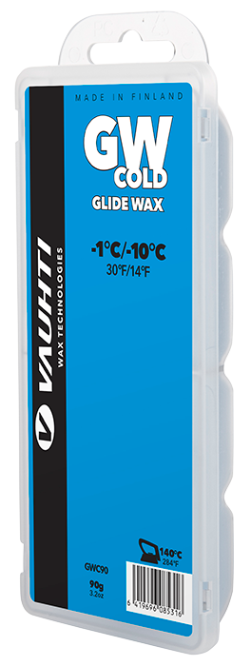
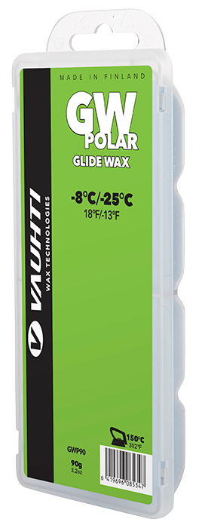
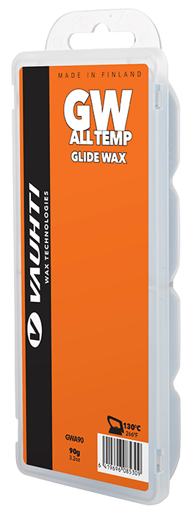
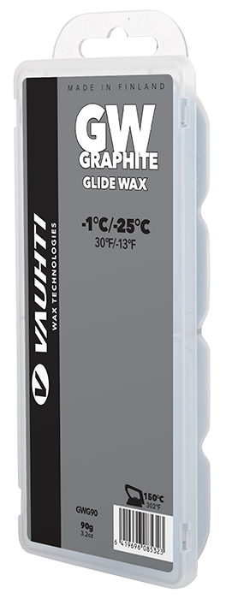
GW БЕЗФТОРОВЫЕ МАЗИ СКОЛЬЖЕНИЯ
Базовые мази скольжения. Мази этой серии сделаны на основе высококачественных углеводородных парафинов и не содержат фторированных добавок. Хорошо подходят для любителей, а также в качестве базовых парафинов, для грунтования лыж, как сервисные парафины.
GW WET мазь скольжения
Температурный диапазон от +10°С до -1°С
GW MID мазь скольжения
Температурный диапазон от +0°С до -5°С
GW COLD мазь скольжения
Температурный диапазон от -1°С до -10°С
GW POLAR мазь скольжения
Температурный диапазон от -8°С до -25°С
GW GRAPHITE мазь скольжения
Температурный диапазон от -1°С до -25°С
GW ALL TEMP универсальная мазь скольжения
УПАКОВКА: 90 г / 180 г / 540 г 600 руб. / 850 руб. / 2 300 руб

Slide 10
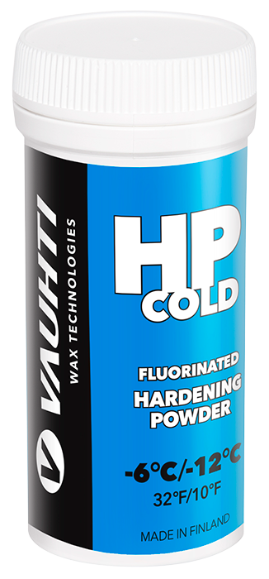
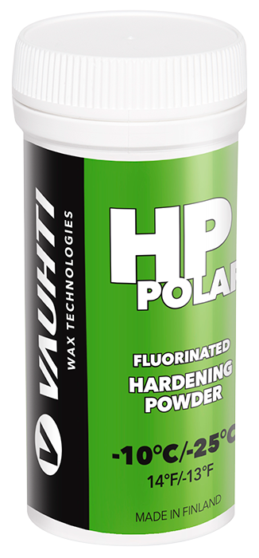
HP ХОЛОДНЫЕ ПОРОШКИ-ОТВЕРДИТЕЛИ
Фторированные порошки-отвердители предназначены для условий, при которых снег обладает слишком высокими абразивными свойствами. Для старого снега и снега из пушек, особенно, когда снег замерзает после длительной оттепели и сильно кристаллизуется.
EV-321-HPC 1 400 руб.
HP COLD холодный порошок
Температурный диапазон от -6°С до -12°С
EV-321-HPP 1 400 руб.
HP POLAR холодный порошок
Температурный диапазон от -10°С до -25°С
УПАКОВКА: 35 г

Slide 11
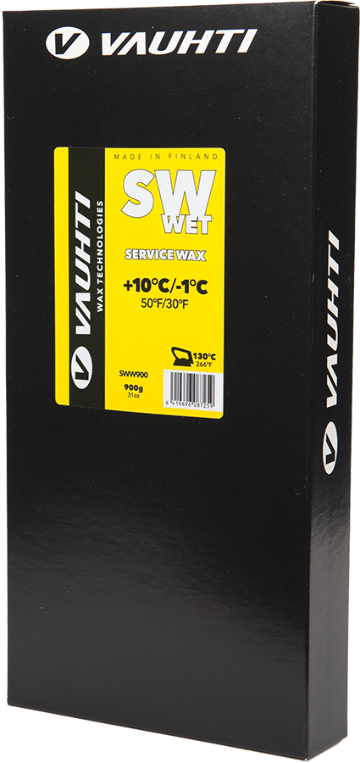
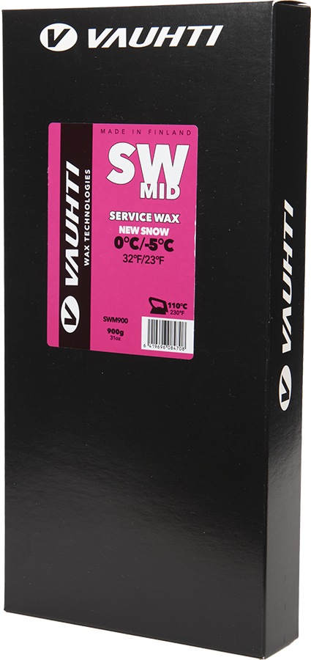
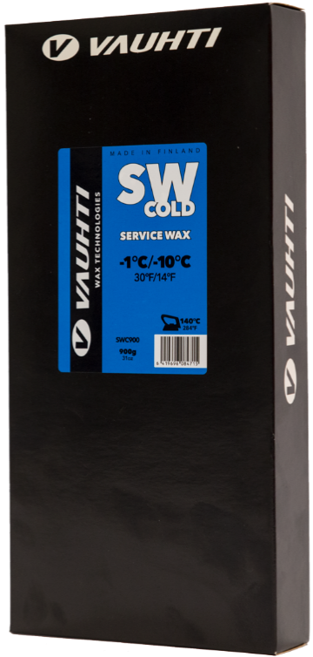
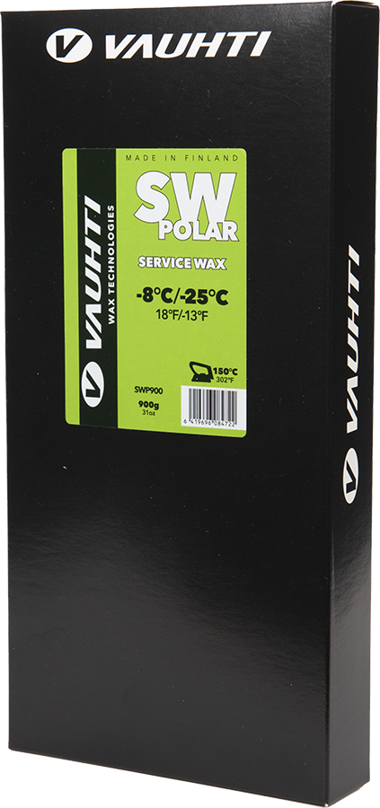



SW СЕРВИСНЫЕ МАЗИ СКОЛЬЖЕНИЯ
Базовые мази скольжения. Мази этой серии сделаны на основе высококачественных углеводородных парафинов и не содержат фторированных добавок. Хорошо подходят в качестве базовых парафинов, для грунтования лыж, как сервисные парафины.
SW WET мазь скольжения
Температурный диапазон от +10°С до -1°С
SW MID мазь скольжения
Температурный диапазон от +0°С до -5°С
SW COLD мазь скольжения
Температурный диапазон от -1°С до -10°С
SW POLAR мазь скольжения
Температурный диапазон от -8°С до -25°С
SW GRAPHITE мазь скольжения
Температурный диапазон от -1°С до -25°С
SW BASE мазь скольжения для базовой обработки
SW THERMOBOX скольжения для базовой обработки
УПАКОВКА: 900 г 2 800 руб.

Slide 12

Виды упаковки жидких продуктов vauhti
Надёжный пластиковый флакон с недоступностью открытия детьми.
Губковый аппликатор 2-х типов и зауженный носик вместо спрея
  Управляемое нанесение
  Минимальный риск передозировки при нанесении и попадания излишек в воздух и окружающую среду
  Губковый аппликатор даёт гарантированное покрытие всей зоны нанесения без пропусков
  Возможность очистки при многократном использовании
Наклейка с информацией о продукции на 21 языке. Все тексты предупреждений и символы согласно международных требований от 2015 года
Аппликатор 1 Аппликатор 2 Носик

Slide 13




RC SPEED сверхвысокофтористые жидкие мази скольжения
EV-341-LRCSW 3 500 руб.
RC SPEED WET жидкая мазь скольжения
Температурный диапазон от +10°С до -6°С
Для всех типов снега от мокрого при явном плюсе до влажного около нуля.
EV-341-LRCSM 3 500 руб.
RC SPEED MID жидкая мазь скольжения
Температурный диапазон от +2°С до -4°С
Для всех типов снега, особенно для свежего и влажного снега.
EV-341-LRCSC 3 500 руб.
RC SPEED COLD жидкая мазь скольжения
Температурный диапазон от -3°С до -15°С
Для всех типов снега в условиях отрицательных температур.
EV-341-LRCSLDR 3 800 руб.
RC SPEED LDR жидкая мазь скольжения
Температурный диапазон от +5°С до -10°С
Для всех типов снега, особенно для старого и искусственного снега
УПАКОВКА: 80 мл

Slide 14




UF ультравысокофтористые жидкие мази скольжения
EV-341-LUFW 2 900 руб.
UF WET жидкая мазь скольжения
Температурный диапазон от +10°С до -6°С
Для всех типов снега от мокрого при явном плюсе до влажного около нуля.
EV-341-LUFM 2 900 руб.
UF MID жидкая мазь скольжения
Температурный диапазон от +2°С до -4°С
Для всех типов снега, особенно для свежего и влажного снега.
EV-341-LUFC 2 900 руб.
UF COLD жидкая мазь скольжения
Температурный диапазон от -3°С до -15°С
Для всех типов снега в условиях отрицательных температур.
EV-341-LUFLDR 3 100 руб.
UF LDR жидкая мазь скольжения
Температурный диапазон от +5°С до -10°С
Для всех типов снега, особенно для старого и искусственного снега. Для гонок на длинные дистанции.
УПАКОВКА: 80 мл

Slide 15



HF высокофтористые жидкие мази скольжения
EV-341-QHFW 1 500 руб.
HF WET жидкая мазь скольжения
Температурный диапазон от +10°С до -1°С
Для всех типов снега от мокрого при явном плюсе до влажного около нуля.
EV-341-QHFM 1 500 руб.
HF MID жидкая мазь скольжения
Температурный диапазон от +1°С до -8°С
Для всех типов влажного снега.
EV-341-QHFC 1 500 руб.
HF COLD жидкая мазь скольжения
Температурный диапазон от -2°С до -15°С
Для отрицательных температур и мелкозернистого снега.
УПАКОВКА: 80 мл

Slide 16



LF низкофтористые жидкие мази скольжения
EV-341-QLFW 750 руб.
LF WET жидкая мазь скольжения
Температурный диапазон от +10°С до -1°С
Для всех типов снега от мокрого при явном плюсе до влажного около нуля.
EV-341-QLFM 750 руб.
LF MID жидкая мазь скольжения
Температурный диапазон от +1°С до -8°С
Для всех типов снега, особенно для свежего и влажного снега.
EV-341-QLFP 750 руб.
LF POLAR жидкая мазь скольжения
Температурный диапазон от -2°С до -20°С
Для всех типов снега в условиях отрицательных температур.
УПАКОВКА: 80 мл

Slide 17


ПРОДУКЦИЯ ДЛЯ ЛЫЖ С НАСЕЧКАМИ, ZERO+ И ЛЫЖ С КАМУСОМ

Slide 18



ПРОДУКЦИЯ ДЛЯ ЛЫЖ С КАМУСОМ
Уникальные составы не содержат алифатических и ароматических углеводородных растворителей, которые даже в малой концентрации растворяют клей, на котором держатся камусы. Регулярная очистка и уход за камусом гарантируют его функциональность и продлевают срок службы лыж с камусом.
EV-341-QSC 800 руб.
SKIN CLEANER эмульсия для очистки камуса
Уникальный состав очищает камус от загрязнений.
EV-341-QHFSC 1 500 руб.
HF SKIN CARE RED эмульсия для лыж с камусом
Температурный диапазон от +10°С до -5°С
EV-341-QHFSCB 1 500 руб.
HF SKIN CARE BLUE эмульсия для лыж с камусом
Температурный диапазон от -2°С до -20°С.
УПАКОВКА: 80 мл

Slide 19



ПРОДУКЦИЯ ДЛЯ ЛЫЖ С НАСЕЧКАМИ И ЛЫЖ ZERO+
EV-341-LCGCZ 700 руб.
CLEAN & GLIDE эмульсия для лыж с насечками и лыж Zero+
Температурный диапазон от +10°С до -1°С
Уникальный состав для очистки лыж с насечками и лыж Zero+. Всегда используется когда снег мокрый и грязный. Можно наносить по всей скользящей поверхности лыж для улучшения скольжения.
EV-341-LAICZ 700 руб.
ANTI-ICE эмульсия для лыж с насечками и лыж Zero+
Температурный диапазон от +2°С до -5°С
Препятствует обледенению колодки. Всегда используется когда свежий, влажный снег при переходных температурах в районе 0°С.
EV-341-LGGCZ 700 руб.
GRIP & GLIDE эмульсия для лыж с насечками и лыж Zero+
Температурный диапазон от -2°С до -20°С
Обеспечивает держание и скольжение в холодных погодных условиях.
УПАКОВКА: 80 мл

Slide 20


ПРОДУКЦИЯ ДЛЯ ЛЫЖ С НАСЕЧКАМИ, ZERO+
EV-313-FCZ 5 000 руб.
FC ANTI-ICE эмульсия для лыж Zero+ и лыж с насечками
100% фторуглерод со специальными добавками
Температурный диапазон от +2°С до -5°С
Эффективное средство против обледенения. Можно использовать для нанесения на мази держания и клистеры, чтобы «добавить скольжения» и предотвратить обледенение колодки в сложных погодных условиях. Часто используется на соревнованиях.
УПАКОВКА: 50 мл, спрей

Slide 21



Жидкие мази держания быстрого нанесения работают для всех типов снега. Легкое и простое нанесение без использования инструментов. С помощью аппликатора вы получаете тонкий и ровный слой держащей мази под колодкой. Просто нанесите и дайте тщательно высохнуть.
GRIP жидкие мази держания
EV-341-LGSBAS 750 руб.
GS BASE SUPER жидкая грунтовая мазь держания
Используется ак грунтовая мазь под все мази держания. Повышает износостойкость последующих слоёв мази.
EV-341-LGSV 750 руб.
GS VIOLET жидкая мазь держания
Температурный диапазон от -1°С до -7°С
Мазь держания для свежего и мелкозернистого натурального снега для холодных погодных условий.
EV-341-LGSC 750 руб.
GS CARROT жидкая мазь держания
Температурный диапазон от -2°С до -20°С
Мазь держания для холодных погодных условий, особенно для старого и искусственного снега.
УПАКОВКА: 80 мл

Slide 22


Жидкие мази держания быстрого нанесения работают для всех типов снега. Легкое и простое нанесение без использования инструментов. С помощью аппликатора вы получаете тонкий и ровный слой держащей мази под колодкой. Просто нанесите и дайте тщательно высохнуть.
GRIP жидкие мази держания
EV-341-LKSBA 750 руб.
KS BASE жидкая грунтовая мазь держания
Используется как грунтовая мазь под все клистеры (серии KF, KS). Повышает износостойкость последующих слоёв мази.
EV-341-LKSU 750 руб.
KS UNIVERSAL жидкая грунтовая мазь держания
Температурный диапазон от +10°С до -1°С
Универсальный клистер. Широкий диапазон использования. Для мокрого и влажного снега.
УПАКОВКА: 80 мл

Slide 23


Clean & glide Фторированные смывки-кондиционеры
Фторированные смывки-кондиционеры предназначены для обработки скользящей поверхности лыж. Смывка обеспечивает эффективную очистку скользящей поверхности лыж от загрязнений, создаёт твёрдое грязеоталкивающее покрытие. Улучшает работу последующей нанесённой смазки
Рекомндации: Всегда очищайте скользящую поверхность фторированной смывкой-кондиционером перед нанесением новой смазки на лыжи. Следует запомнить, мази скольжения и фторированные продукты правильно ложатся только на чистую скользящую поверхность.
EV-341-QCG 900 руб.
CLEAN & GLIDE 80 мл фторированная смывка-кондиционер
EV-930-CG500 2 300 руб.
CLEAN & GLIDE 500 мл фторированная смывка-кондиционер
EV-41-CG172 200 руб.
CLEAN & GLIDE салфетка фторированная смывка-кондиционер
УПАКОВКА: 80 мл / 500 мл / салфетки

Slide 24



Base жидкие мази для базовой обработки
Жидкие мази для базовой обработки лыж наносятся без предварительного нагрева скользящей поверхности.
Высококачественные жидкие мази для базовой обработки обеспечивают твёрдое, грязеотталкивающее и износостойкое покрытие на скользящей поверхности. Используются как грунтовка под все жидкие мази скольжения или традиционные парафины.
EV-341-LHFBA 1 500 руб.
HF BASE высокофтористая жидкая мазь для базовой обработки.
EV-341-LABA 1 100 руб.
ALPINE BASE фторированная жидкая мазь для базовой обработки горных лыж.
УПАКОВКА: 80 мл
Слева новые лыжи или лыжи после шлифовки камнем. Справа лыжи после однократной обработки жидкой мазью Vauhti Base

Slide 25







GF ФТОРИРОВАННЫЕ МАЗИ ДЕРЖАНИЯ
Прекрасные рабочие характеристики мазей держания серии GF обеспечиваются революционными добавками, которые правильно реагируют на все изменения температуры. Благодаря данным инновациям исключается обледенение мазей при переходных температурах, при сохранении исключительных держащих свойств. Серия GF имеет широкий температуный диапазон использования, что дает возможность использования их не только профессионалами, но и любителями.
EV-347-GFP
GF PINK твёрдая мазь держания
Температурный диапазон от +0°С до -5°С
EV-347-GFV
GF VIOLET твёрдая мазь держания
Температурный диапазон от -1°С до -7°С
EV-347-GFR
GF RED твёрдая мазь держания
Температурный диапазон от +2°С до -1°С
EV-347-GFS
GF SILVER твёрдая мазь держания
Температурный диапазон от +1°С до -4°С
EV-347-GFC
GF CARROT твёрдая мазь держания
Температурный диапазон от -2°С до -12°С
EV-347-GFB
GF BLUE твёрдая мазь держания
Температурный диапазон от -3°С до -10°С
.
EV-347-GFG
GF GREEN твёрдая мазь держания
Температурный диапазон от -4°С до -20°С
УПАКОВКА: 45 г. 950 руб.

Slide 26






GS СИНТЕТИЧЕСКИЕ МАЗИ ДЕРЖАНИЯ
EV-357-GSBA
GS BASE AT грунтовая мазь
EV-357-GSBAS
GS BASE SUPER грунтовая мазь
EV-357-GSR
GS RED твёрдая мазь держания
Температурный диапазон от +1°С до -2°С
EV-357-GSC
GS CARROT твёрдая мазь держания
Температурный диапазон от -1°С до -6°С
EV-357-GSB
GS BLUE твёрдая мазь держания
Температурный диапазон от -5°С до -15°С
EV-357-GSG
GS GREEN твёрдая мазь держания
Температурный диапазон от -10°С до -30°С
УПАКОВКА: 45 г. 400 руб.

Slide 27




GT СМОЛЯНЫЕ МАЗИ ДЕРЖАНИЯ
Мази держания на основе смолы из финской сосны. Смола придаёт мази не только приятный аромат, но и широкий спектр действия и легкий способ нанесения. Мази держания на основе смолы особенно рекомендованы лыжникам-любителям, но ее свойств будет достаточно и для более активных спортсменов на соревнованиях.
EV-367-GTR
GT RED твёрдая смоляная мазь держания
Температурный диапазон от +1°С до -1°С
EV-367-GTP
GT PINK твёрдая смоляная мазь держания
Температурный диапазон от +0°С до -4°С
EV-367-GTC
GT CARROT твёрдая смоляная мазь держания
Температурный диапазон от -1°С до -6°С
EV-367-GTG
GT GREEN твёрдая смоляная мазь держания
Температурный диапазон от -6°С до -20°С
УПАКОВКА: 45 г. 390 руб.

Slide 28





KF ФТОРИРОВАННЫЕ ЖИДКИЕ МАЗИ ДЕРЖАНИЯ (КЛИСТЕРЫ)
EV-382-KFBA
KF BASE базовый клистер
Температурный диапазон от +10°С до -20°С
EV-382-KFR
KF RED клистер
Температурный диапазон от +10°С до +2°С
EV-382-KFV
KF VIOLET клистер
Температурный диапазон от +3°С до -8°С
EV-382-KFB
KF BLUE клистер
Температурный диапазон от +1°С до -15°С
EV-382-KFU
KF UNIVERSAL клистер
Температурный диапазон от +10°С до -7°С
УПАКОВКА: 60 г. 850 руб.

Slide 29




KS СИНТЕТИЧЕСКИЕ ЖИДКИЕ МАЗИ ДЕРЖАНИЯ (КЛИСТЕРЫ)
EV-375-KSR
KS RED клистер
Температурный диапазон от +10°С до +2°С
EV-375-KSV
KS VIOLET клистер
Температурный диапазон от +1°С до -10°С
EV-375-KSB
KS BLUE клистер
Температурный диапазон от +0°С до -15°С
EV-375-KSU
KS UNIVERSAL клистер
Температурный диапазон от +4°С до -7°С
УПАКОВКА: 60 г. 600 руб.

Slide 30
ИНСТРУМЕНТЫ И АКСЕССУАРЫ

Slide 31





ИНСТРУМЕНТЫ
EV-100-00810 250 руб.
Скребок из оргстекла 3 мм
EV-100-00820 330 руб.
Скребок из оргстекла JUMBO 5 мм
EV-100-00830 400 руб.
Скребок из оргстекла DESIGNED 5 мм
EV-100-00840 550 руб.
Скребок из оргстекла для сноуборда SNOWBOARD
EV-105-00920 330 руб.
Пробка натуральная
EV-105-00910 220 руб.
Пробка синтетическая
EV-105-00924 350 руб.
Наждачная бумага 3 шт, зерно # 80
EV-105-00921 350 руб.
Наждачная бумага 3 шт, зерно # 100
EV-105-00922 350 руб.
Наждачная бумага 3 шт, зерно # 120
EV-105-00911 550 руб.
Пробка с наждачной бумагой
EV-100-630 3 000 руб.
Инструмент для заточки скребков

Slide 32




ИНСТРУМЕНТЫ
EV-110-00980 250 руб
Фиберлен 10 м
EV-110-00950 570 руб.
Фибертекс
EV-110-00980 620 руб.
Фиберлен 20 м
EV-110-00970 500 руб.
Тефлоновая бумага

Slide 33




ИНСТРУМЕНТЫ
EV-115-01010 600 руб.
Щётка нейлоновая SMALL
EV-115-01025 1 250 руб.
Щётка нейлоновая для финишной обработки
EV-115-01020 1 150 руб.
Щётка нейлоновая LARGE
EV-115-01035 2 100 руб.
Щётка COMBI бронза / нейлон

Slide 34




ИНСТРУМЕНТЫ
EV-115-01040 1 250 руб.
Щётка для финишной обработки порошков
EV-115-01060 2 500 руб.
Щётка стальная
EV-115-01050 2 500 руб.
Щётка бронзовая
EV-115-01015 1 300 руб.
Щётка нейлоновая с пробкой

Slide 35








ИНСТРУМЕНТЫ
EV-115-01070 2 500 руб.
Рото-щетка из нейлона
EV-115-01072 3 000 руб
Рото-щетка из конского волоса
EV-115-01077 5 300 руб
Рото-щетка из нейлона 140 мм
EV-115-01071 3 000 руб.
Рото-пробка
EV-115-01703 3 700 руб.
Рукоятка, ось 100 мм, кожух
EV-115-01707 4 200 руб.
Рукоятка, ось 140 мм, кожух
EV-115-01704 4 200 руб.
Рукоятка, ось 200 мм, кожух
EV-115-01074 5 300 руб.
Рото-щетка из флиса
EV-115-01075 5 300 руб.
Рото-щетка нейлон-конский волос 140 мм
EV-115-01076 8 900 руб.
Рото-щетка сталь-конский волос 140 мм

Slide 36


ИНСТРУМЕНТЫ
EV-2000-ABHH 2 200 руб.
Щётка овальная из конского волоса
EV-2000-ABM 2 400 руб.
Щётка овальная бронзовая
EV-2000-ABN 1 850 руб.
Щётка овальная нейлоновая

Slide 37




ИНСТРУМЕНТЫ
EV-130-8003 3 500 руб.
Роллер с линейной структурой M, универсальный
EV-130-8001 6 500 руб.
Накатка VAUHTI с W-образным роликом

Slide 38



ИНСТРУМЕНТЫ
EV-119-V1600 13 000 руб.
Утюг смазочный THICK & DIGITAL, 1000 Вт
Ультратолстая подошва 35 мм.
EV-119-V1400 3 600 руб.
Утюг смазочный ECONOMY, 1000 Вт
EV-119-V1000 6 600 руб.
Утюг смазочный PROF EUROPE, 1000 Вт

Slide 39


ИНСТРУМЕНТЫ
EV-400-VVT10 11 500 руб.
Станок-профиль из алюминия с ножками
EV-400-VVT10 15 000 руб.
Станок-профиль PRO из алюминия с ножками
EV-400-670 8 000 руб.
Алюминиевый профиль NORDIC (набор для поездок)

Slide 40

ИНСТРУМЕНТЫ
EV-2000-1070 13 000 руб.
Тиски для горных лыж и сноубордов RACE
EV-2000-690 5 500 руб.
Тиски для горных лыж и сноубордов QUICK

Slide 41





ИНСТРУМЕНТЫ
EV-2000-817813 3 500 руб.
PRO FILE Напильник стальной хромированный 200 мм, 13 зубьев на см, грубый
EV-2000-817816 3 500 руб.
PRO FILE Напильник стальной хромированный 200 мм, 16 зубьев на см, средний
EV-2000-824620 2 800 руб.
PRO FILE Напильник стальной хромированный 150 мм, 20 зубьев на см, мелкий
EV-2000-82512013 2 500 руб.
CARVING FILE Напильник стальной хромированный 120 мм, 13 зубьев на см, грубый
EV-2000-82512016 2 500 руб.
CARVING FILE Напильник стальной хромированный 120 мм, 16 зубьев на см, средний
EV-2000-82512020 2 500 руб.
CARVING FILE Напильник стальной хромированный 120 мм, 20 зубьев на см, мелкий
EV-2000-87010010 2 500 руб.
PRO RS FILE Напильник стальной 100 мм, 10 зубьев на см, грубый
EV-2000-87010013 2 500 руб.
PRO RS FILE Напильник стальной 100 мм, 13 зубьев на см, средний
EV-2000-87010016 2 500 руб.
PRO RS FILE Напильник стальной 100 мм, 16 зубьев на см, мелкий

Slide 42





ИНСТРУМЕНТЫ
EV-2000-10100 2 150 руб.
DIAMOND FILE Алмазный камень 100 мм, зерно #100, экстра грубый
EV-2000-10200 2 150 руб.
DIAMOND FILE Алмазный камень 100 мм, зерно #200, грубый
EV-2000-10400 2 150 руб.
DIAMOND FILE Алмазный камень 100 мм, зерно #400, средний
EV-2000-10600 2 150 руб.
DIAMOND FILE Алмазный камень 100 мм, зерно #600, мелкий
EV-2000-11000 2 150 руб.
DIAMOND FILE Алмазный камень 100 мм, зерно #1000, экстра мелкий

Slide 43






ИНСТРУМЕНТЫ
EV-2000-3071 3 200 руб.
Направляющая для напильника универсальная от 0,5° до 2,0°
EV-2000-3062 2 300 руб.
Направляющая для напильника из алюминия 88°
EV-2000-3063 2 300 руб.
Направляющая для напильника из алюминия 87°
EV-2000-3064 2 300 руб.
Направляющая для напильника из алюминия 86°
EV-2000-3065 2 300 руб.
Направляющая для напильника из алюминия 85°
EV-2000-3090 850 руб.
Зажим для направляющей
EV-2000-4002 1 800 руб.
Держатель для напильника 89°(включая напильник и квадратный абразив)
EV-2000-3091 850 руб.
Зажим для направляющей

Slide 44




ИНСТРУМЕНТЫ
EV-2000-3004 3 000 руб.
Инструмент для подрезания боковой поверхности
EV-2000-5005 6 000 руб.
Инструмент для подрезания боковой поверхности PRO
EV-2000-5120 1 800 руб.
Запасное лезвие STANDARD
EV-2000-5125 1 800 руб.
Запасное лезвие R3
EV-2000-5130 1 800 руб.
Запасное лезвие ROUND
EV-2000-5002 2 900 руб.
Держатель для напильника
EV-2000-5006 1 900 руб.
Держатель для напильника

Slide 45




АКСЕССУАРЫ
EV-130-01529 7 000 руб.
Сумка для поездок
EV-130-01533 5 000 руб.
Рюкзак большой
EV-130-01531 9 500 руб.
Сумка для поездок
EV-130-01527 7 000 руб.
Рюкзак

Slide 46





АКСЕССУАРЫ
EV-130-01537 1 800 руб.
Чехол для беговых лыж (на 3 пары)
EV-130-01539 3 500 руб.
Чехол для горных лыж (1 пара)
EV-130-01535 1 800 руб.
Упряжь для транспортировки детей
EV-130-01523 2 350 руб.
Подсумок для питья
EV-130-01525 2 250 руб.
Пояс с флягой

Slide 47





АКСЕССУАРЫ
EV-130-01611 1 600 руб.
Фартук для сервиса
EV-130-01370 12 500 руб.
Чемодан для хранения мазей
EV-130-01510 220 руб.
Манжеты для лыж
EV-130-01511 250 руб.
Манжеты для лыж
EV-130-01512 350 руб.
Манжеты для горных лыж

Slide 48
СПАСИБО ЗА ВНИМАНИЕ!

